Slide 1

Игра как активный метод
обучения на уроках
литературы
Презентация составлена учителем
русского языка и литературы
«МОУ сош № 28» Мыцовой Л. А.

Slide 2
Человеческая культура
возникла и развёртывается
в игре, как игра.
Й. Хейзинга

Slide 3

Игра – это задача, процесс решения
которой сопровождается интересом,
является своеобразной гимнастикой
ума
Привет, друзья!
Меня зовут дед Буквоед.
Поиграем?
Сказки
игры

Slide 4
Функции игры
Развитие творческих способностей
Познаватель-ный
интерес
Социализация,
толерантность
Коммуникативная
Повышение
самооценки

Slide 5
Игровые формы на уроке
Викторина
Конкурс
Путешествие
Экскурсия
Ролевая игра
Игра в слова
Концерт
Литературная гостиная
Бал, салон, ассамблея…

Slide 6
Викторина
Брейн – ринг
Что? Где? Когда?
Виртуальная викторина
Викторина – диалог…

Slide 7


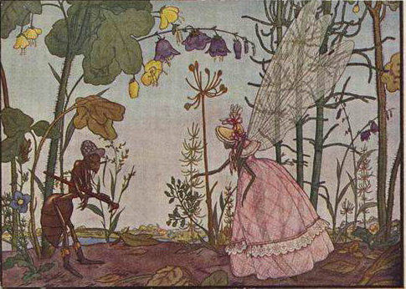
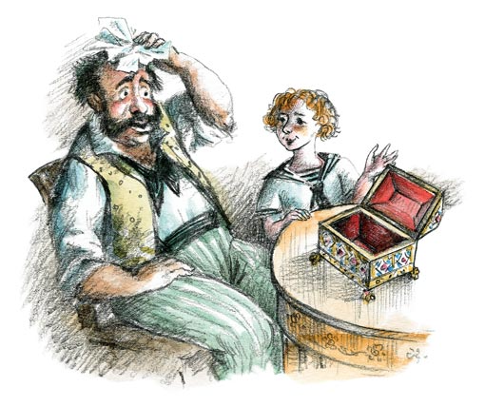
Брейн - ринг

Slide 8
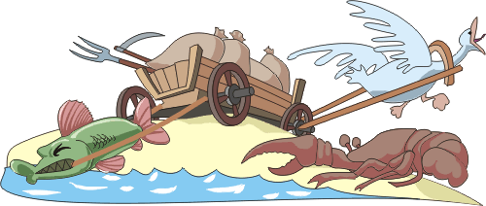
I тур
К какой басне этот
рисунок?
«Лебедь, рак и щука»

Slide 9
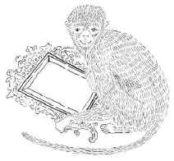
Чёрный ящик
С помощью предмета, который находится
в этом ящике, можно увидеть, "что там за
рожа". Что это за предмет?

Slide 10

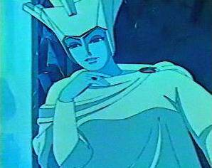
Викторина по сказке
Ханса Кристиана Андерсена
"Снежная королева"

Slide 11

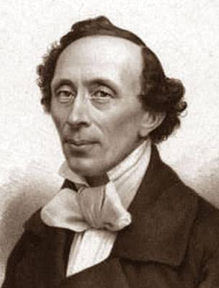
"Снежная королева"
1
2
4
3
5
6
7
8
9
10
11
12
13
14
15
16
Ханс Кристиан
Андерсен
Notes:
Заметки к слайду

Slide 12

Вопрос № 1
Какие цветы росли в деревянных ящичках
у родителей Кая и Герды?
Ответ

Slide 13

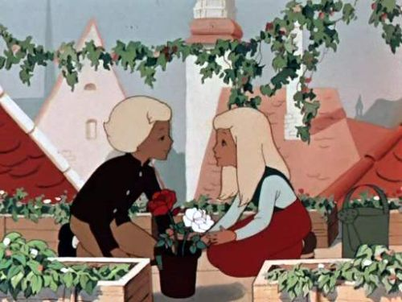
1.
Розы

Slide 14
Конкурсы
Сказочный калейдоскоп
Лингвистический конкурс
«Картинная галерея»
«Потерялась иллюстрация»
КВН
Турнир знатоков…

Slide 15

Сказочный
калейдоскоп

Slide 16

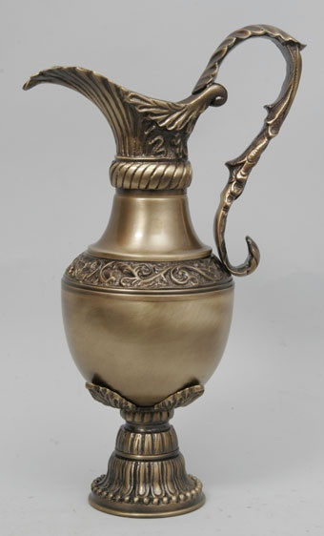

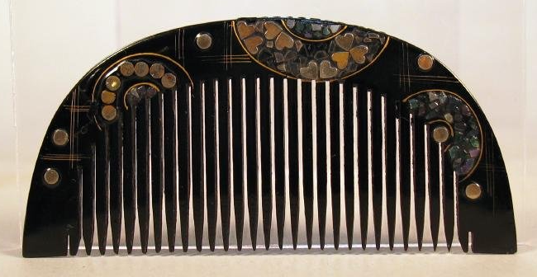

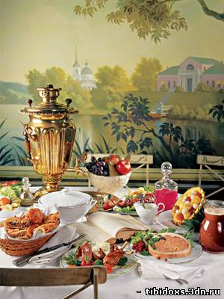
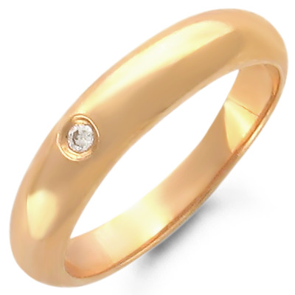
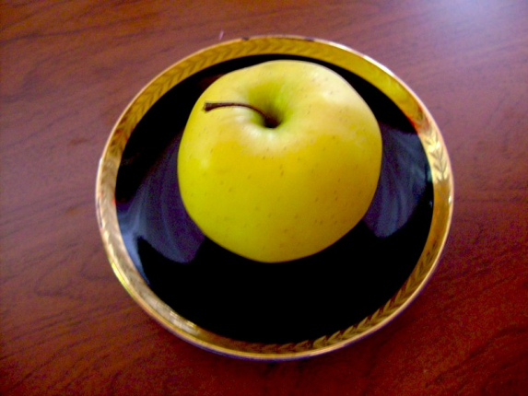
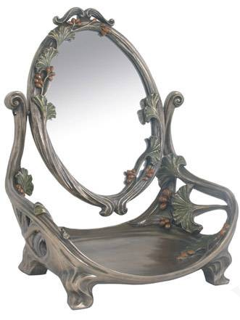


Slide 17
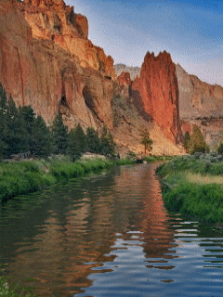

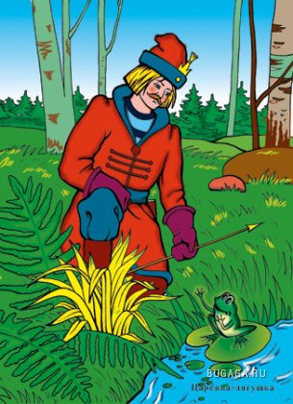
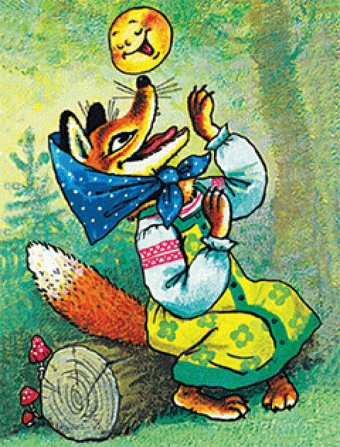

Slide 18
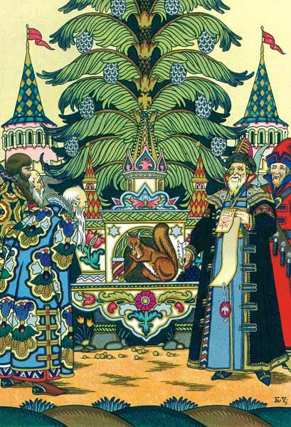

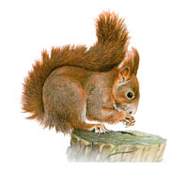

Узнали сказку?

Slide 19


День рождения
урока литературы

Slide 20
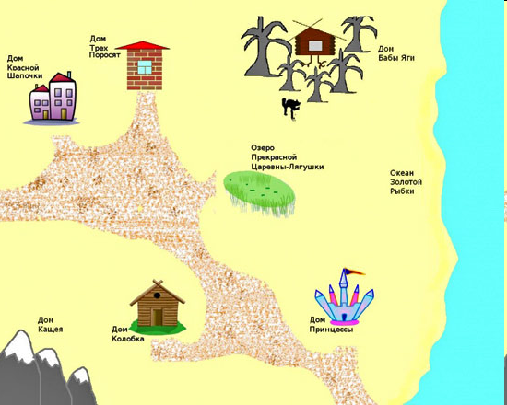
Страна Литературия

Slide 21

Наш помощник на уроке
Молод
Красив
Наряден
Умён
Начитан
Знаток старины
и современности
Многим интересуется
Любит только одну

Slide 22
Виртуальные
путешествия

Slide 23


Путешествие в загадочную страну
фольклор

Slide 24
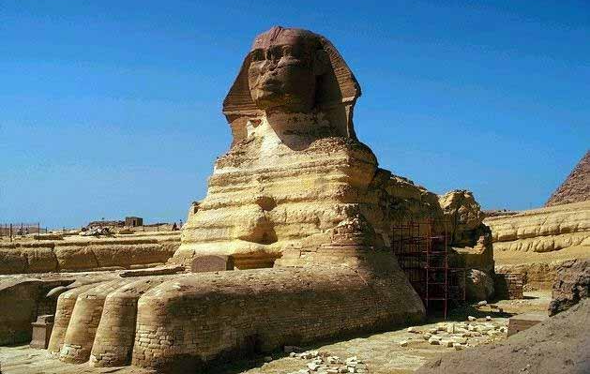
Наследие Сфинкса

Slide 25

3 станция
Загадка
краткое иносказательное описание
предмета, предлагаемое
для разгадки

Slide 26


Сочиняем загадки
Б) …, а не будильник
…, а не радио.
а) Белый, а не…
Тает, а не… .

Slide 27
Страна Сказок,
чудес,
волшебства
Русская сказка – память
нашего давно минувшего…
Н. А. Некрасов

Slide 28
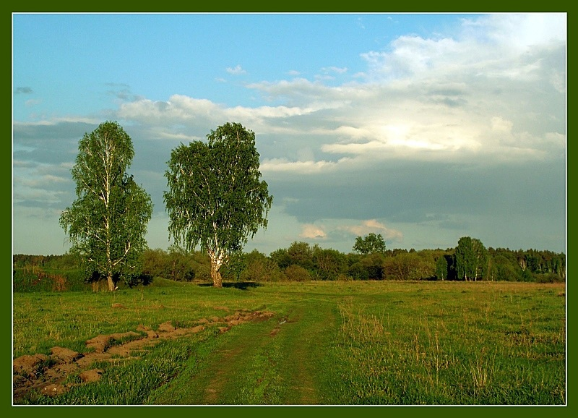



Slide 29
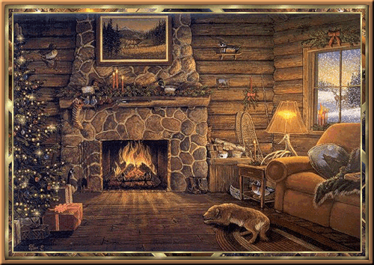
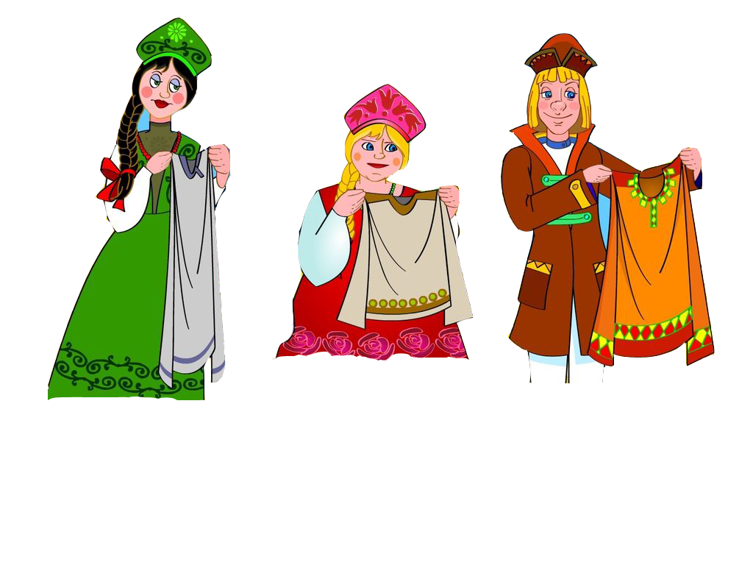

Slide 30
Заочные экскурсии

Slide 31
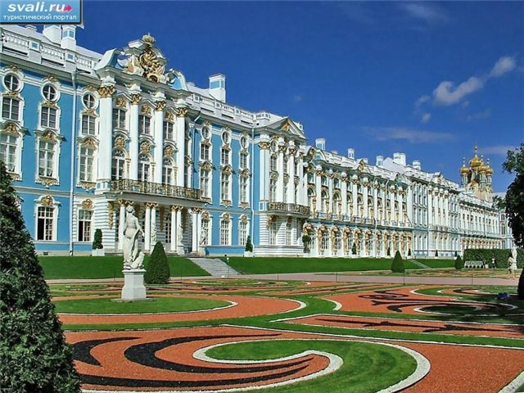
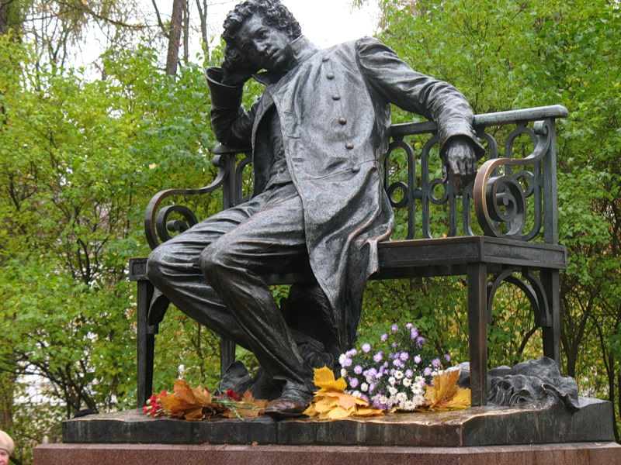
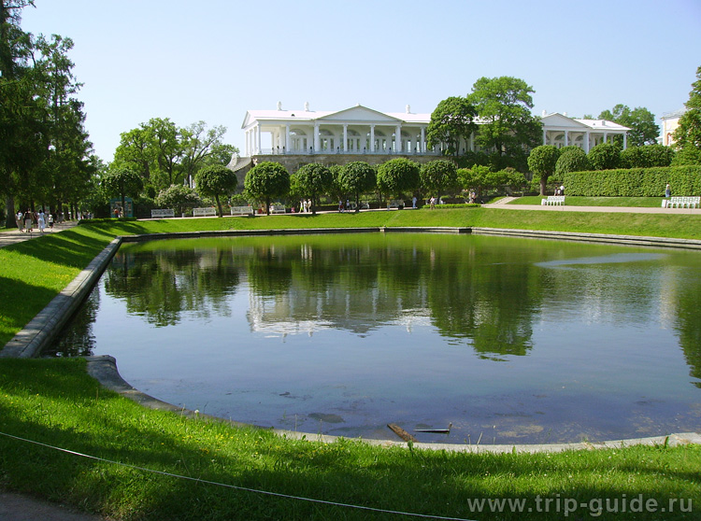
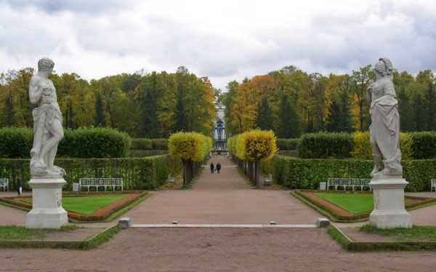

Slide 32
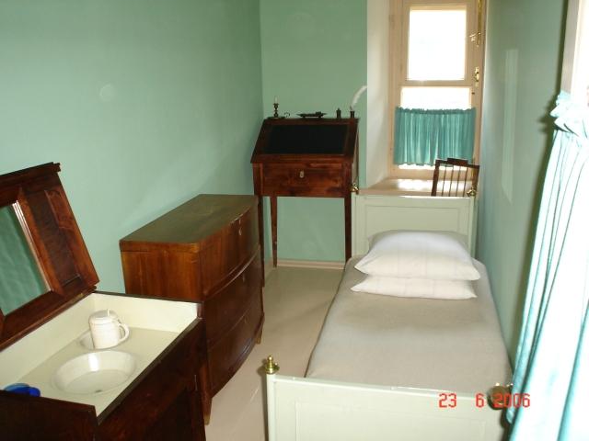
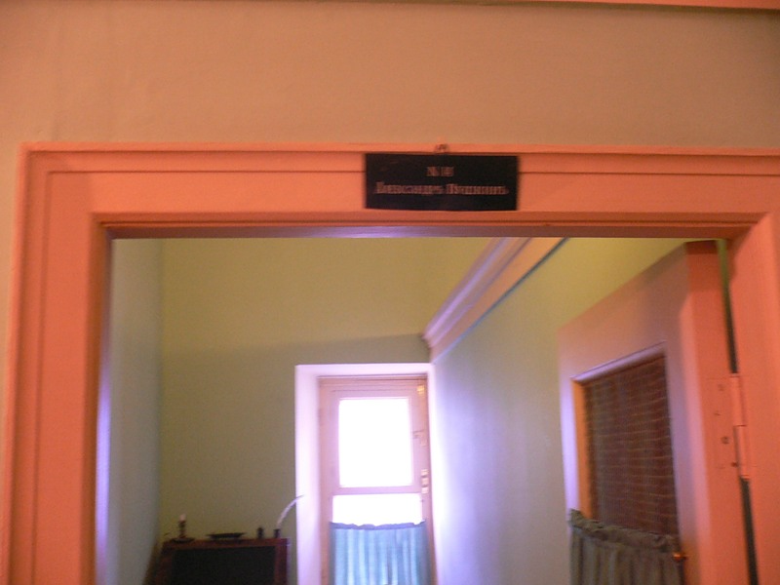
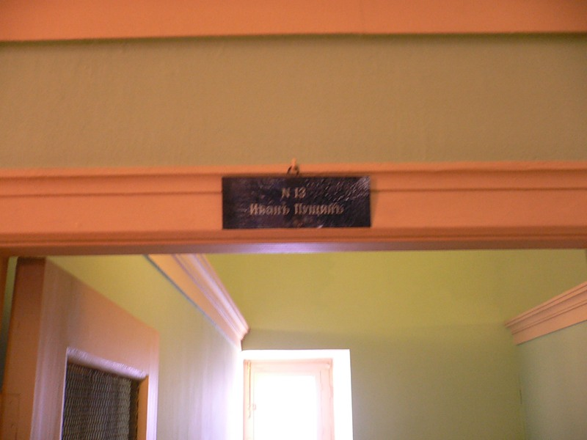
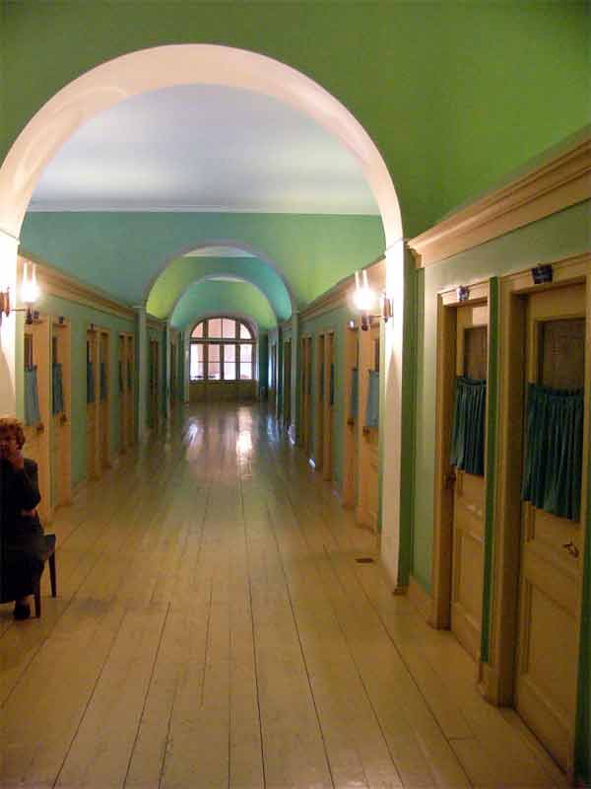
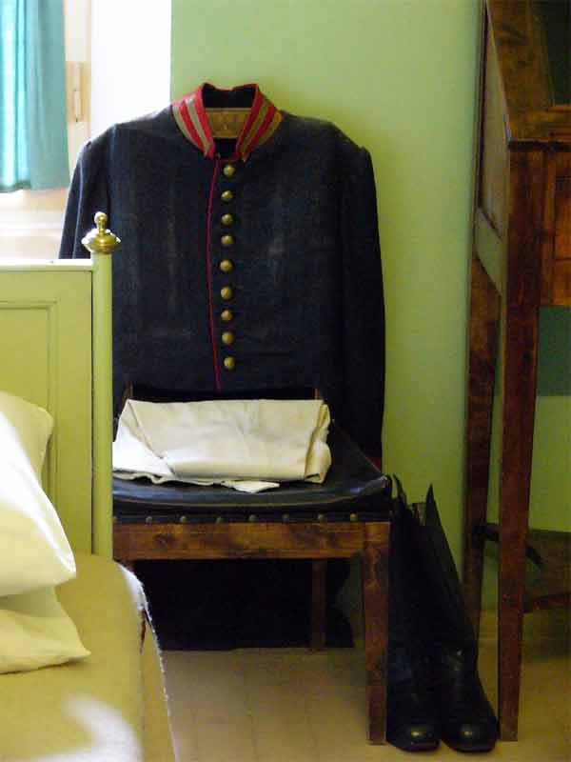
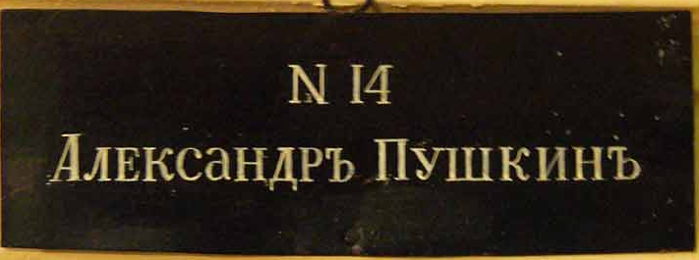
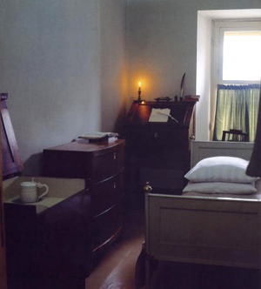
«Друзья мои, прекрасен наш союз!
Он, как душа, неразделим
и вечен –
Неколебим, свободен и беспечен
Срастался он под сенью дружных
муз…»

Slide 33

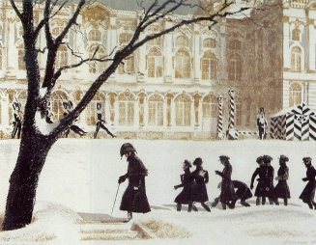
Лицеисты на прогулке
Художник А. Иткин

Slide 34
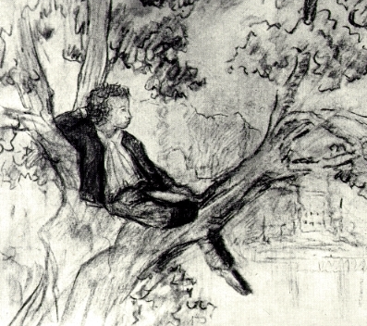
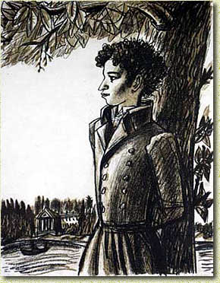
Пушкин в садах лицея

Slide 35

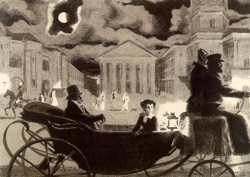

Петербургский период
1817 – 1820 г.г.
Будь молод в юности своей…
А. С. Пушкин

Slide 36



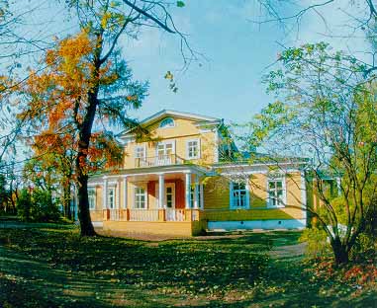

Болдино
31 августа – 5 декабря 1830 года

Slide 37

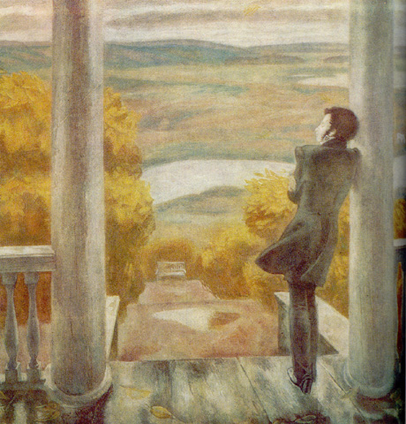
Октябрь
стихотворение «Дорожные жалобы»
поэма "Домик в Коломне" - 10 октября
повесть "Выстрел" - 14 октября
стихотворение "Моя родословная»
сожжена "Десятая глава Онегина"
повесть "Метель" - 20 октября
трагедия "Скупой рыцарь" - 23 октября
трагедия "Моцарт и Сальери" - 26 октября
стихотворение "В начале жизни школу помню я…»
работа над повестью "История села
Горюхина»
стихотворения

Slide 38
Путешествие
по страницам календаря

Slide 39

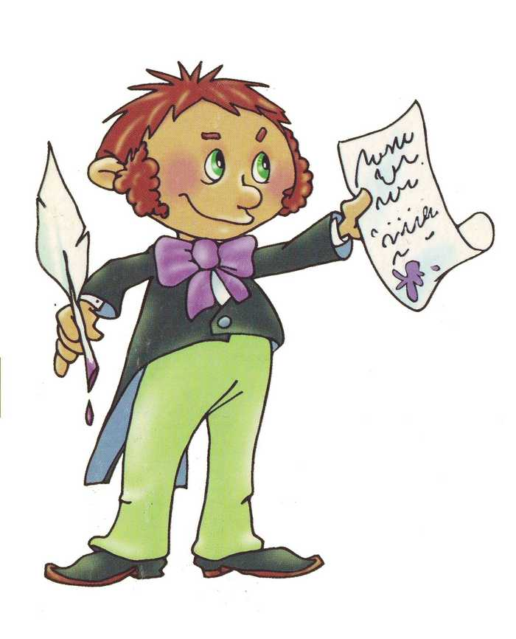
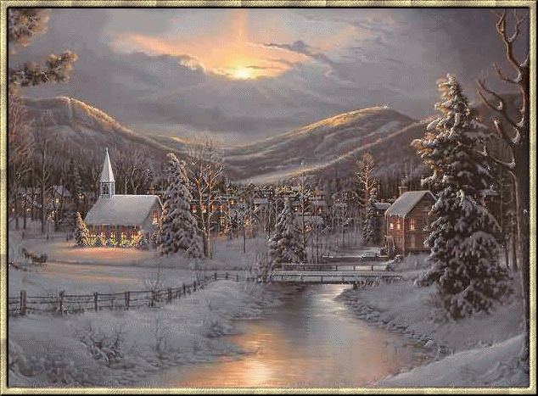
Зима

Slide 40
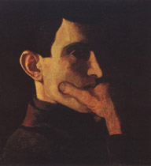
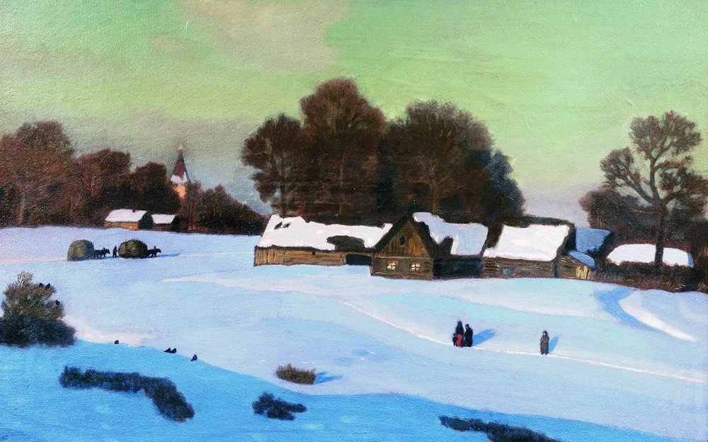
Н. П. Крымов
«Зимний вечер»

Slide 41
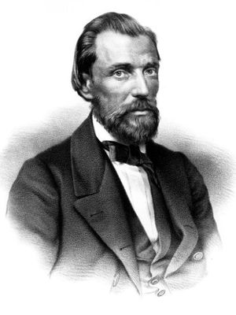
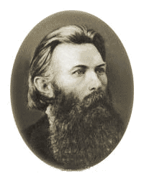
Иван Саввич Никитин
Иван Захарович Суриков

Slide 42
Подумайте!
- Какие чувства вызывает зима у И. Никитина и
И. Сурикова?
Докажите, что олицетворение – самое яркое
художественное средство, используемое в этих
стихах?
Какие художественные образы созданы, благо-
даря олицетворению?
Какие мотивы стихотворений нашли отражение
на картинах художников?

Slide 43
Теория литературы
Лингвистический эксперимент
«Я работаю волшебником»
«Собери снежинки«
Подражание великим…

Slide 44





Лингвистический
эксперимент
Хрустальные туфельки
Сиреневый аромат
Золотое кольцо
Острые шипы

Slide 45
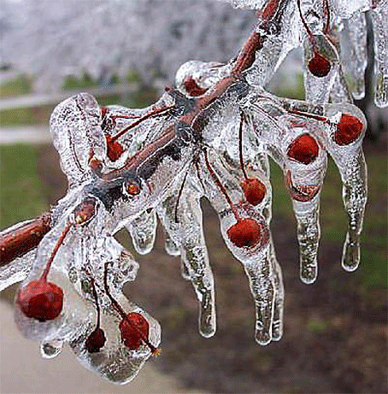
«Я работаю
волшебником»
хрустальные
хрустальные
Эпитет
туфельки
сосульки

Slide 46


«Собери снежинки»
«Вся комната янтарным блеском озарена»
А.С.Пушкин

Slide 47



«Вся комната
Янтарным блеском
Озарена»
«Веселым
Треском трещит
Затопленная печь»
«Весь окутан,
весь окован
легкой цепью пуховой»
«Поет зима, аукает,
Мохнатый лес
баюкает»
«Сквозь волнистые туманы
пробирается луна.
На печальные поляны
льет печальный свет она»

Slide 48

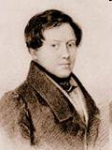
Подражание
великим…
Евгений Баратынский

Slide 49
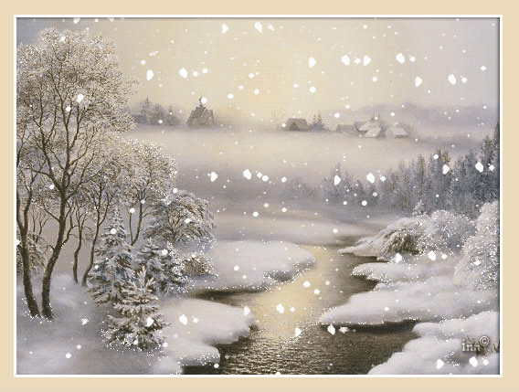
Задание:
вставить эпитеты
Где … шепот
Моих лесов?
Потоков ропот,
Цветы лугов?
Деревья …;
Ковер зимы
Покрыл холмы,
Луга и долы…

Slide 50
Где сладкий шепот
Моих лесов?
Потоков ропот,
Цветы лугов?
Деревья голы;
Ковер зимы
Покрыл холмы,
Луга и долы…

Slide 51

Практическое заниятие по литературе в 7 классе
Найти ключевые слова в стихах
С. Есенин
Н. Рубцов
Топи да болота
Тихая, тихо
Край ты мой
мать
Синица, лес
Жители, речка

Slide 52


Тропы, создающие образ родины
С. Есенин | Н. Рубцов
эпитеты | эпитеты
метофоры | метафоры
олицетворения | олицетворения
сравнения | сравнения
гипербола | гипербола
литота | литота

Slide 53
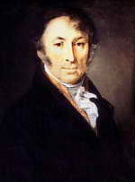



Литература XVIII века
Кто из русских писателей эпохи
Просвещения стал реформатором
русского языка и литературы?
А. Сумароков
А. Радищев
Н. Карамзин
М. Ломоносов

Slide 54


«Читательские игры»

Slide 55


Slide 56
Ролевые игры
Обмен «передовым» опытом
Заседание учёного совета
Диспут
Суд
Пресс-конференция
Круглый стол
Имитационная игра …

Slide 57

Ролевые игры
Обмен
«передовым опытом»

Slide 58






Какие чиновники
не нужны
России?

Slide 59

Диспут поэтов
в кабаре
«Бродячая собака»

Slide 60



Символисты
В. Я. Брюсов
Д. С. Мережковский
А. А. Блок

Slide 61
Основные черты символизма:
идея двоемирия (реальный и ирреальный);
достижение всеобщего равенства в идеаль- ном мире, живущем по законам вечной Красоты;
служение грядущему;
поэт – жрец, отдающейся мистической любви к вечной женственности;
выдвижение особой роли символа
(посредника между мирами)

Slide 62



акмеизм
А. А. Ахматова
О. Э. Мандельштам
Н. С. Гумилёв

Slide 63
Главная задача футуристов –
эпатировать обывателя.
Главный враг – равнодушие и
«профессорская» сдержанность.
Необходимое условие существования – литературный скандал,
освистывание, осмеяние.
Читательская реакция –
агрессивное неприятие,
истерический протест.

Slide 64
Чем обогатил литературу
русский модернизм?
ярко выраженные урбанистические мотивы
идея единства вселенской жизни
стремление к конкретности, вещности, ясности
плетение «узоров из слов», словотворчество
Символизм
Акмеизм
Футуризм

Slide 65




Художественные
иллюстрации событий войны
в романе М. А. Шолохова
«Тихий Дон»

Slide 66
Литературный вечер
« Как здорово,
Что все мы здесь
Сегодня собрались…»

Slide 67


Грушинский фестиваль

Slide 68

Ю. Визбор

Slide 69
Условия использования
игр на уроках:
1. Соответствие игры учебно –воспитательным целям
урока
2. Доступность игры для учащихся данного возраста
3. Умеренность в использовании игр на уроках

